Slide 1
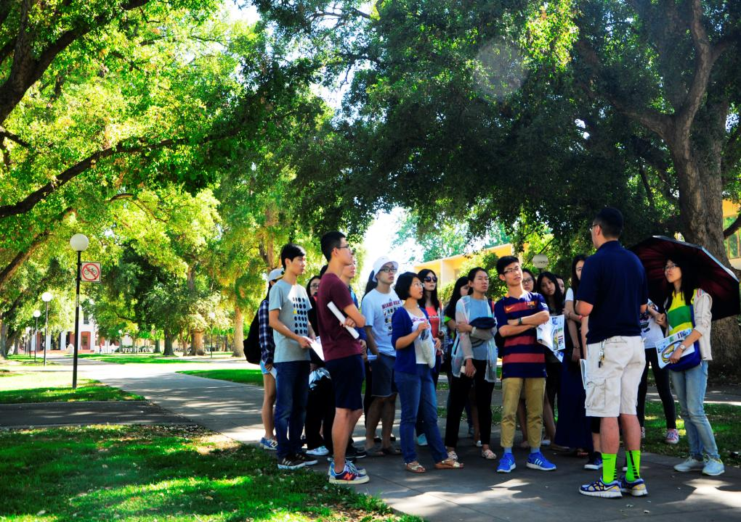
2015年9月2日抵达Davis小镇，熟悉校园及周边环境与课程安排后，从9月7日起至12月8日项目结束，开启了三个月的全英文美国法律的学习。
戴维斯的第一天

Slide 2
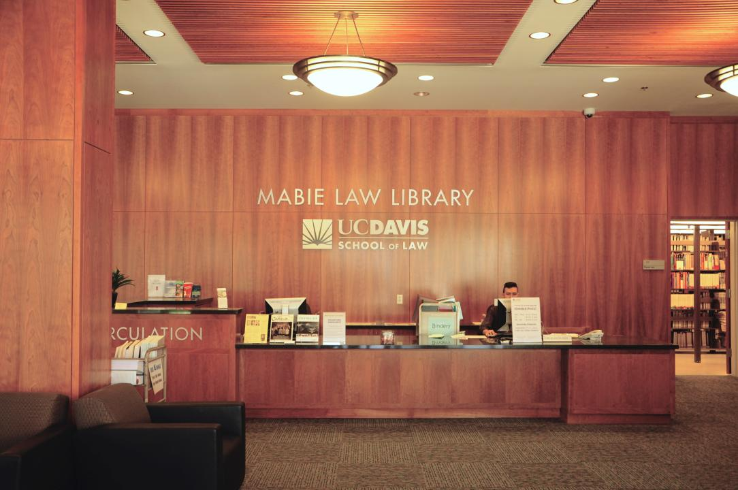
加州大学戴维斯分校法学院
University of California, Davis是Tier-1(最高级别) 全美最顶尖大学之一，
被誉为美国“公立常春藤”。 加州大学戴维斯分校法学院在 US News
2015的 美国法学院排名中位于第36名，是加州大学系统中五所法学院之一。

Slide 3
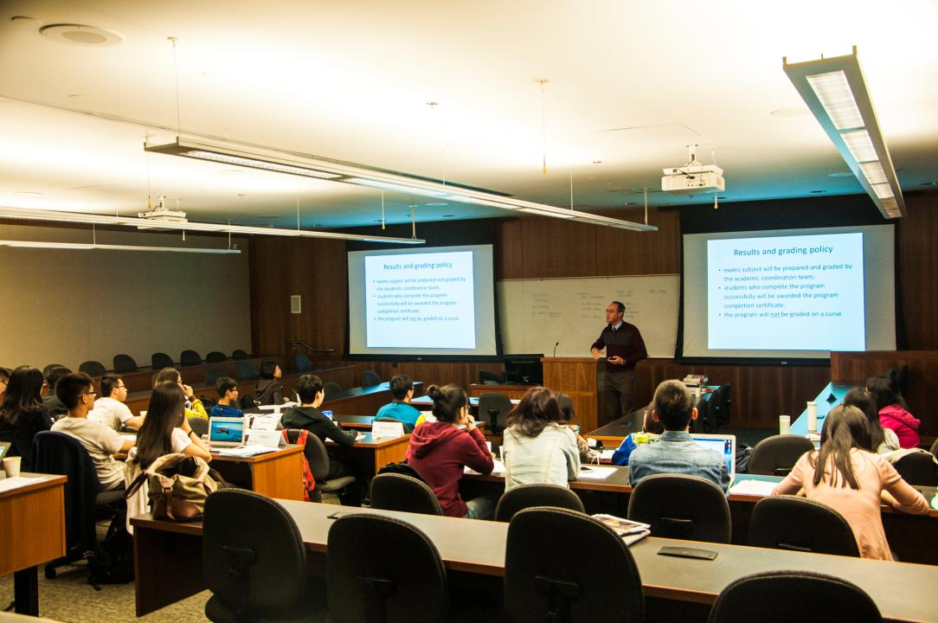
学生每天完成3个小时美国硕士学位水平的课程，并在课后完成第二天课程的课前案例和学术资料准备（ 5小时阅读量），三个月来一共学习了美国十三门部门法律或制度。授课老师均为戴维斯大学法学院的教授，来自全球各地的师资背景，丰富了专业知识，极大地开阔了学生的视野，提升了英语听说能力。
充实的学习生活

Slide 4
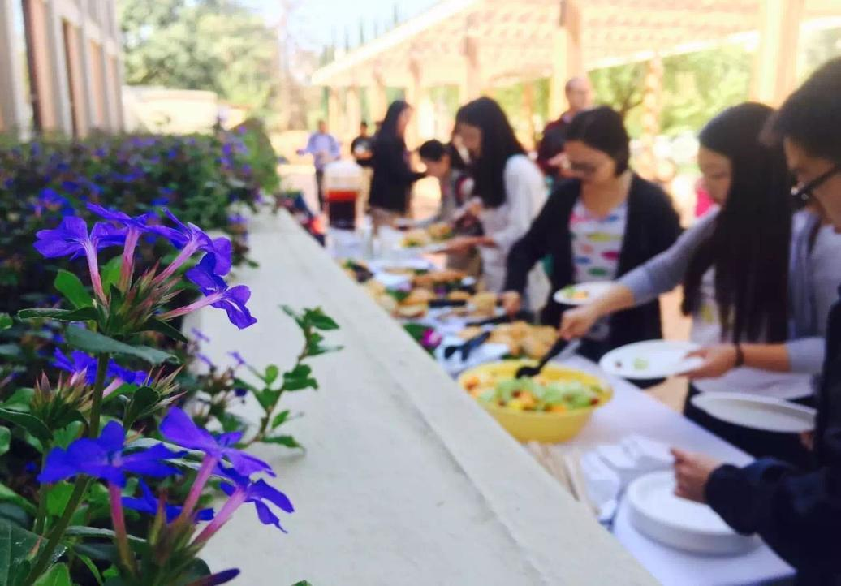
我们多次参加了戴维斯法学院每日午间的特色讲座
戴维斯法学院的全情投入

Slide 5
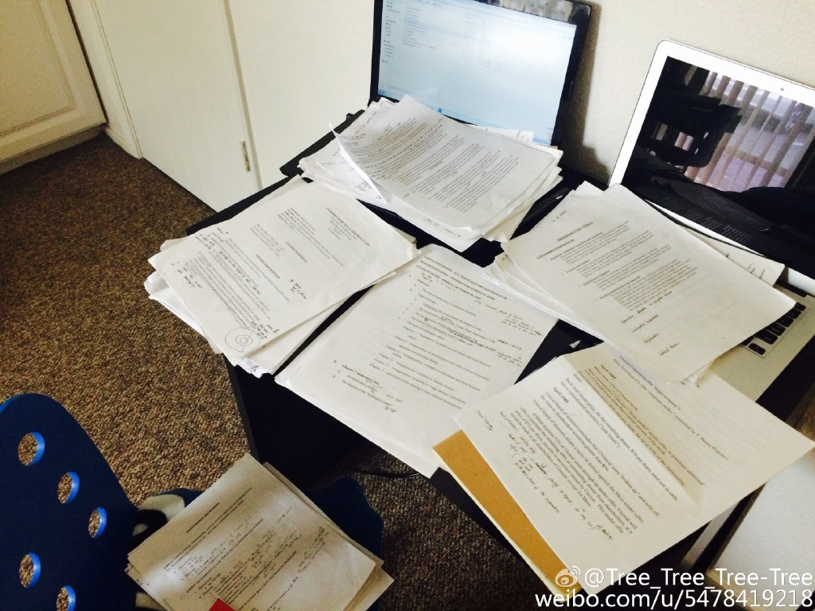
认真地学习

Slide 6
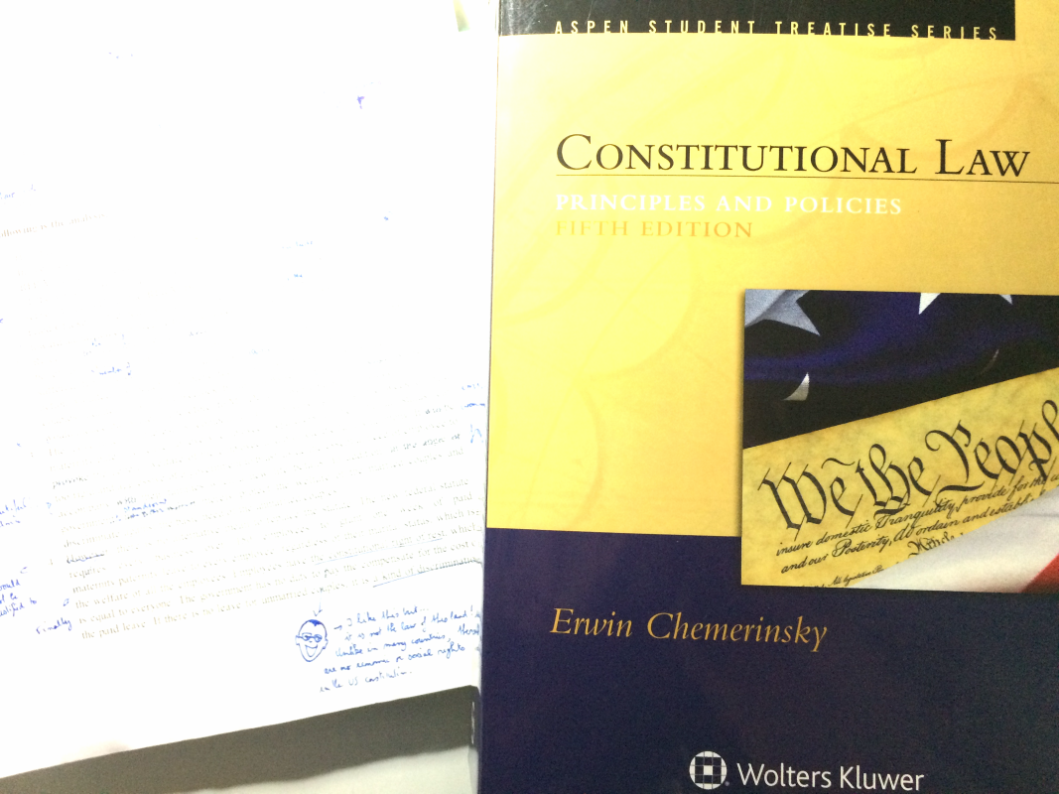
学习的课程有：
宪法（15课时）：学习政府权力的分权制衡原则，联邦制，司法审查制度，关于议会权利的Commerce Clause, Necessary and Proper Clause, Spending Clause，实质和程序性正当程序，州行为概念等。
法律检索与文书写作（18课时）：学习美国的法律体系和效力层级，法律检索，citation，case brief，就美国法律写作英文。
美国行政法（15课时）：学习了Agency 的概念，组织机构行为理论的演变，Non-delegation Doctrine，了解符合哪些条件行政机关可以立法、释法、撤销法律和做出非正式行政行为。

Slide 7
我们学习的课程有：
美国程序法（18课时） ：民事诉讼法和刑事诉讼法，学习美国特色的标签管辖、广泛的开示制度、集团诉讼、法律适用规则、自负诉讼费规则等诉讼制度。
商法（30课时）：学习了社团、合伙、企业、公司和LLC的概念与区别，董监高的忠诚勤勉义务、商业秘密、内部交易、信息披露、股东义务等。
环境法（12课时）： 关注了全球变暖及其影响，讨论了环境法下的财产征收及其程序正义。
侵权法（15课时）：区分了battery、assault、false imprisonment ,emotional distress 等侵权行为的构成要件。

Slide 8
我们学习的课程有：
美国合同法（27课时） ： 学习合同构成的要件：对价、双方合意和负担，违约救济，合同解释以及美国商法典的内容。具体分析了广告的性质。
移民法（3课时）：学习美国移民法的演变，非移民签证的项目，驱逐的项目，难民与避险法，非法移民与本土化非法居民问题。
行业责任（3小时） ：律师的职业道德与对客户、对法庭、对第三者的从业义务。
证据法（3小时）： 介绍证言与证明文件的可接受性问题，包括证据的相关性规则、传闻证据规则，专家意见的效力等。
模拟法庭（3小时）：包括了庭前准备与庭上展示两部分。

Slide 9
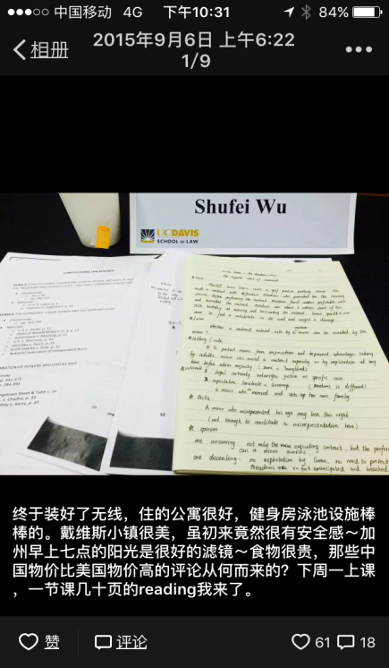
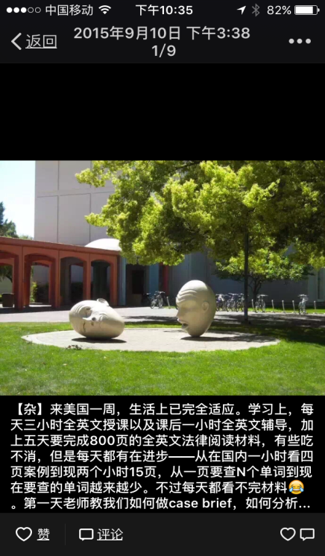
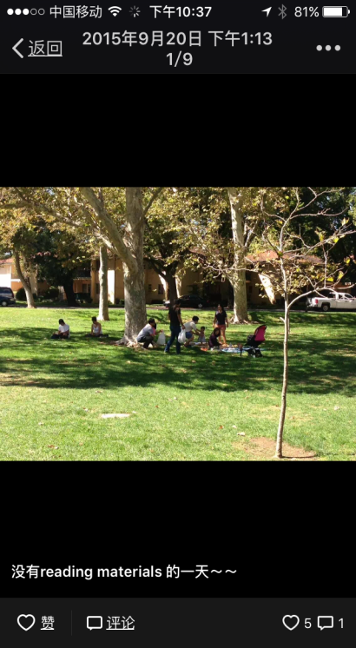
面对繁重的学习任务，最初稍有抱怨

Slide 10
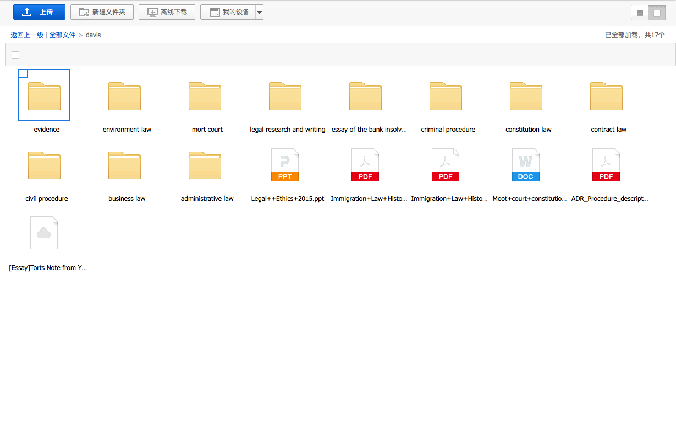
但同学们坚持踏实认真地预习听讲

Slide 11
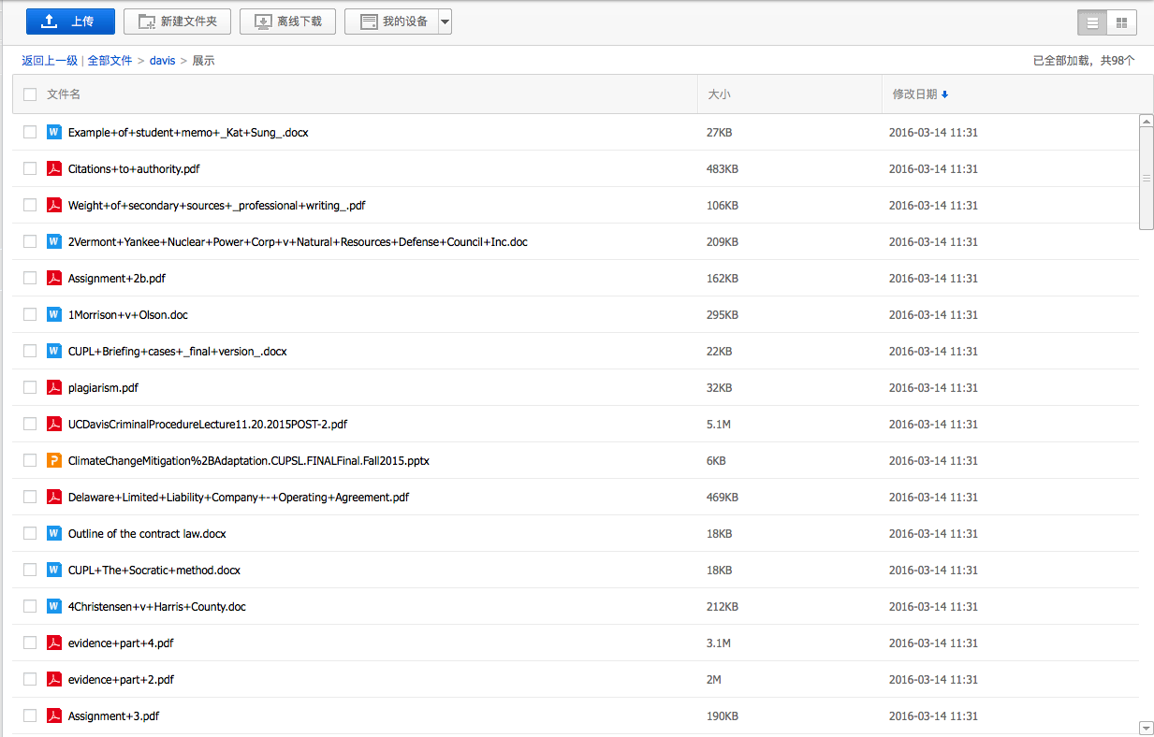
每一份资料都认真翻阅

Slide 12
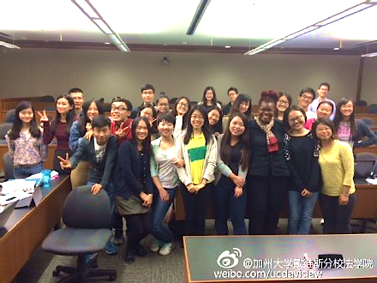
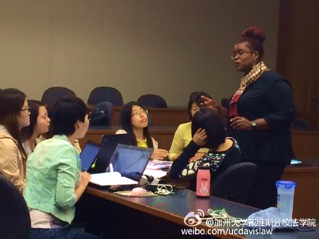
坚持下来，收获巨大

Slide 13
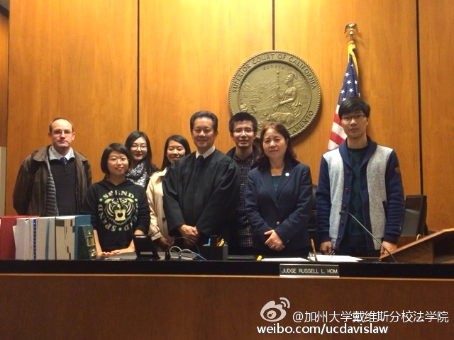
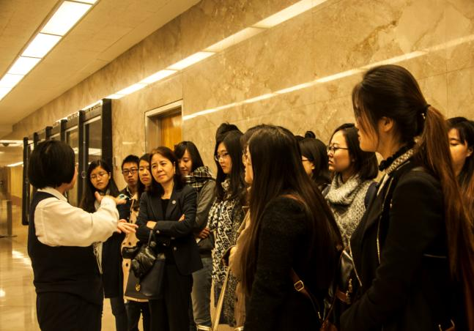
融入社会：旁听萨克拉门托地区法院庭审，参观议会厅

Slide 14
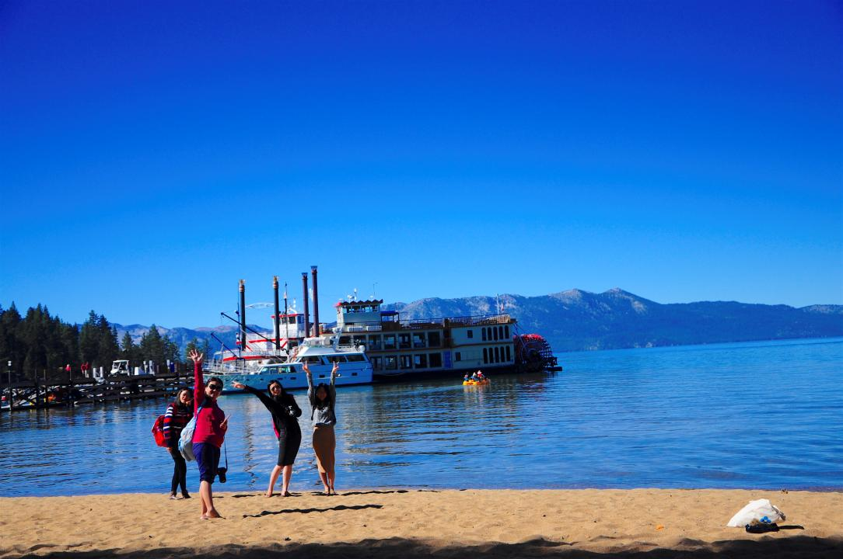
融

Slide 15
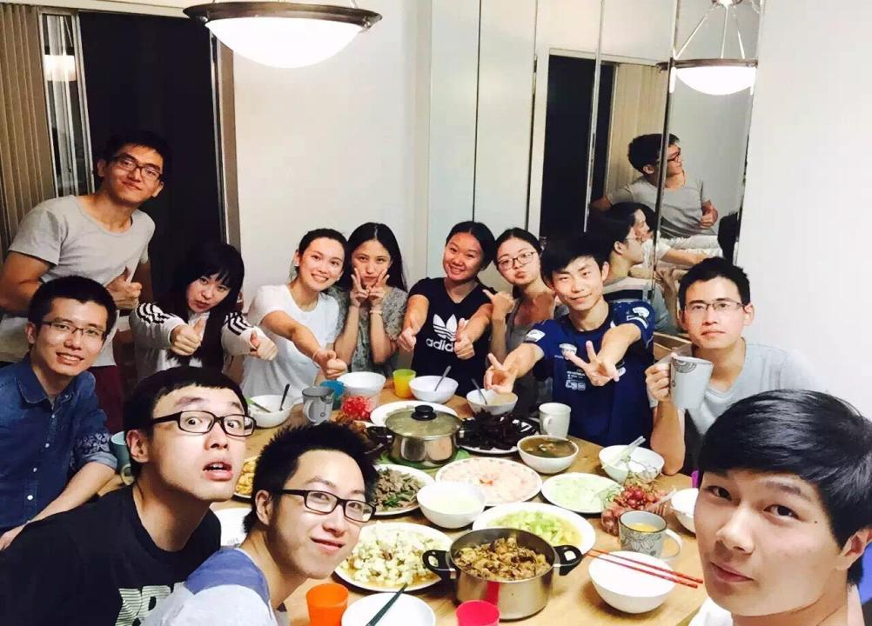
自食
其力
温馨
友爱

Slide 16
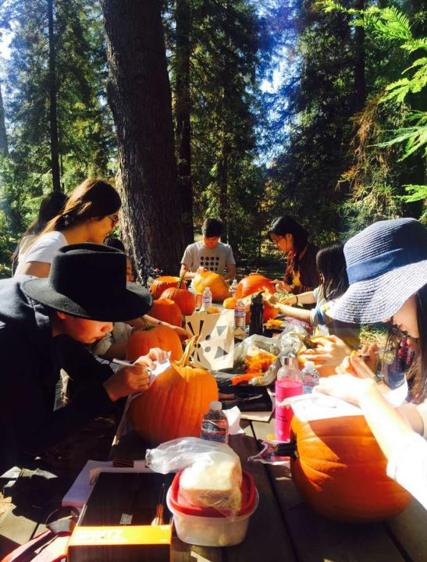
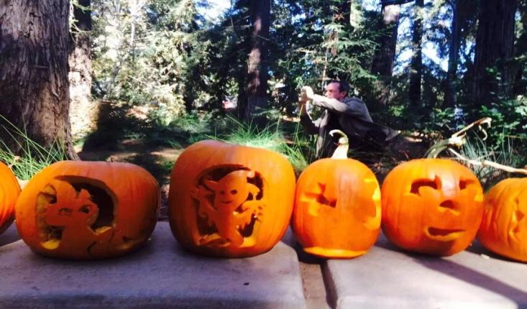
Pumpkin Carving

Slide 17
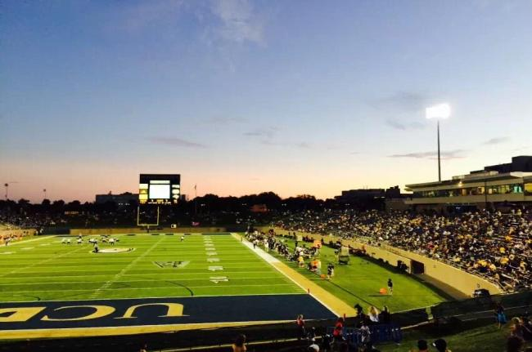
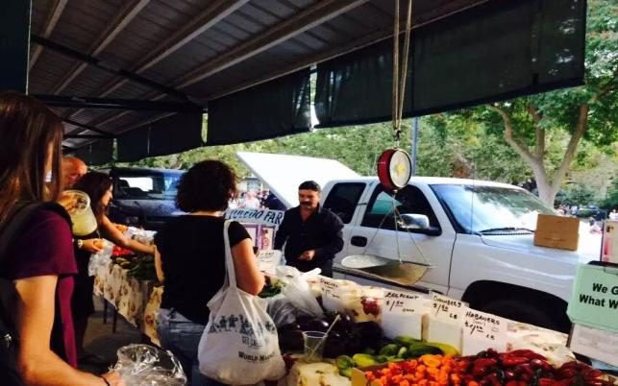
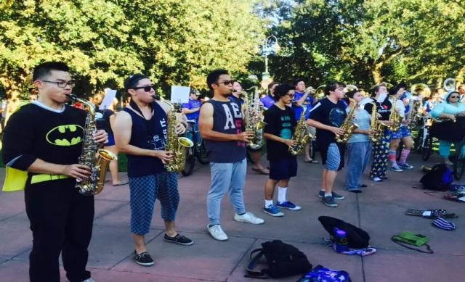
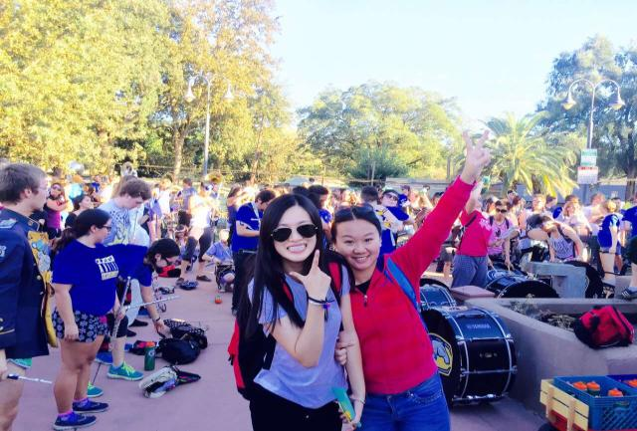
Local activities

Slide 18
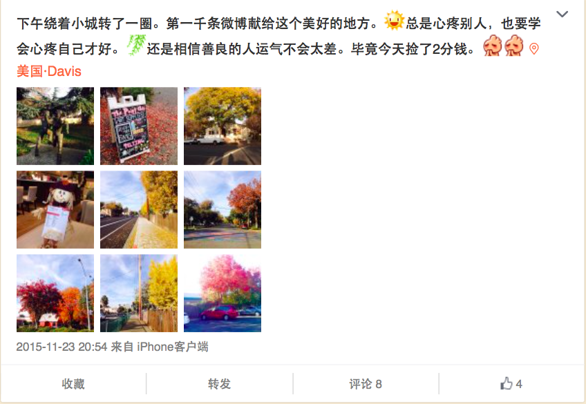
美丽小镇带来了许多美好

Slide 19
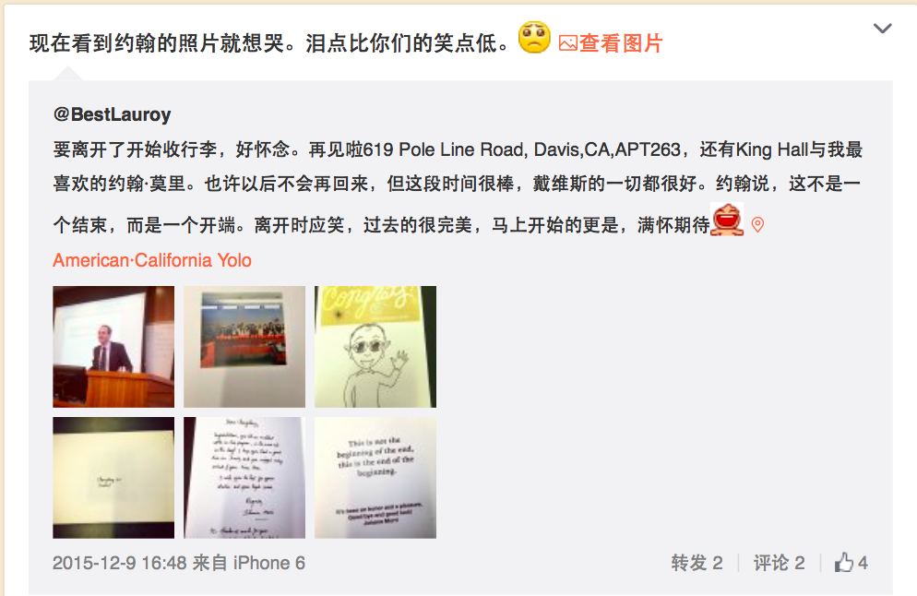
恩师们带来了许多感动

Slide 20
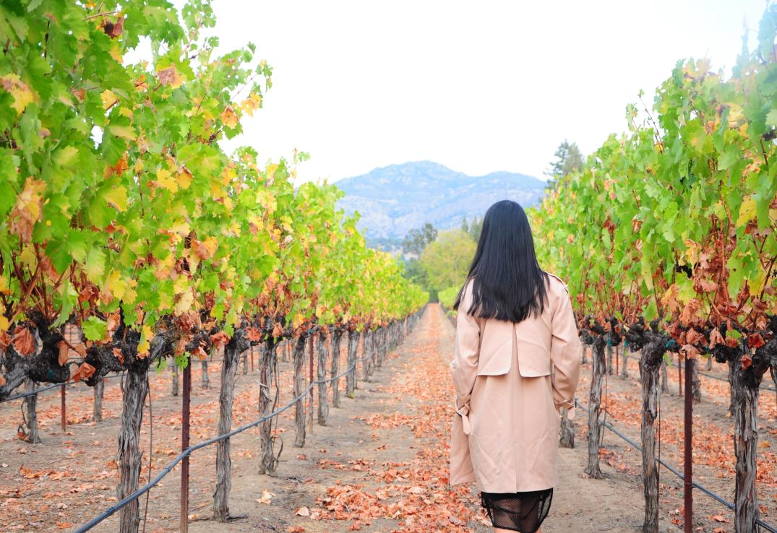
期盼更多的
师弟师妹们
看到
我们来时的
风景

Slide 21
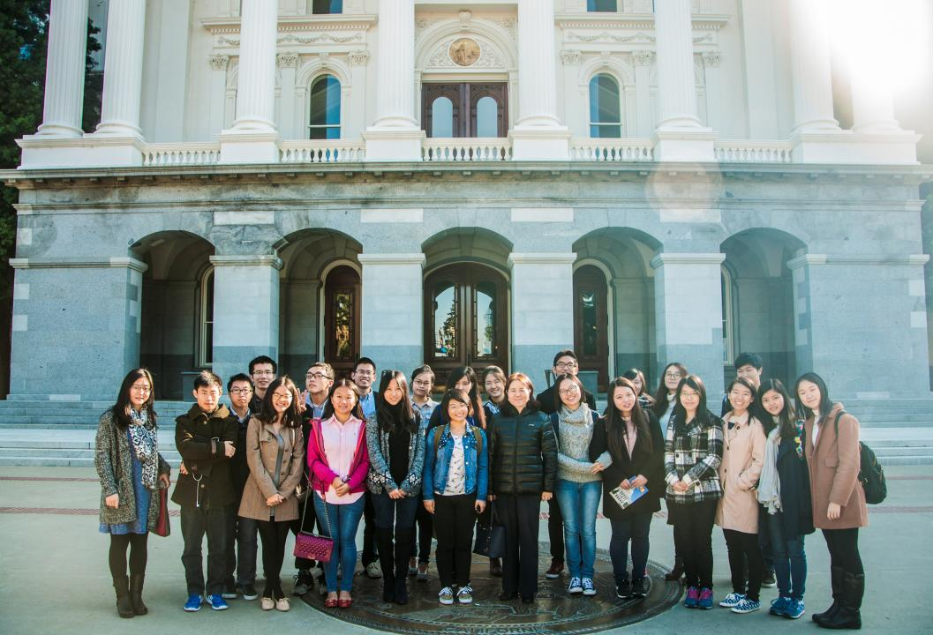
谢谢！

